Slide 1










Thứ….ngày….tháng….năm……

Slide 2

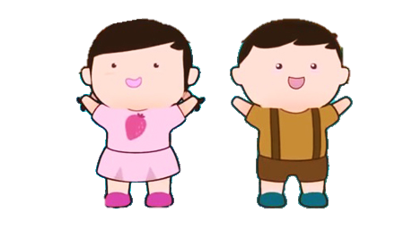

Slide 3


Slide 4


Slide 5
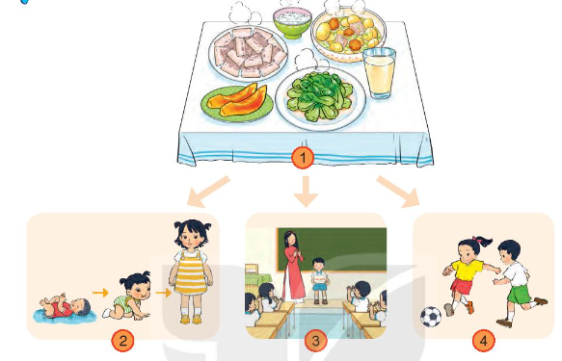
Quan sát hình và nêu lợi ích của việc ăn uống đầy đủ
Giúp cơ thể lớn lên
Học tập tốt
Có sức khoẻ chơi thể thao

Slide 6

Ăn uống đầy đủ giúp cơ thể lớn dần lên, phát triển cân đối và khoẻ mạnh để học tập tốt, có sức khoẻ tham gia các hoạt động vui chơi thể thao.

Slide 7
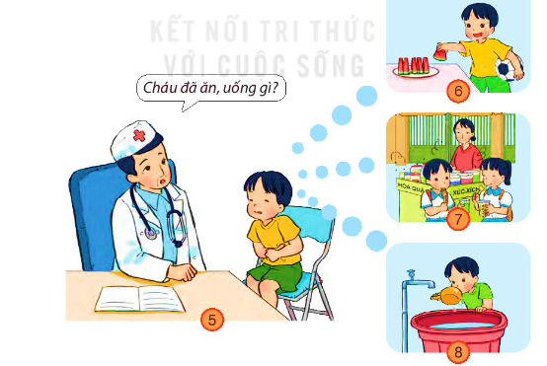
2. Vì sao bạn Minh bị đau bụng?
Ăn hoa quả khi chưa rửa tay
Ăn đồ ăn chưa đảm bảo vệ sinh
Uống nước lã chưa đun.

Slide 8



Slide 9
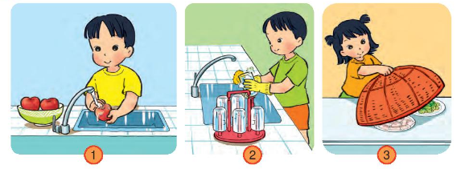
Kể các việc làm để đảm bảo vệ sinh an toàn khi ăn, uống
Rửa sạch hoa quả trước khi ăn
Rửa cốc thường xuyên
Lấy lồng bàn đạy thức ăn

Slide 10


Slide 11
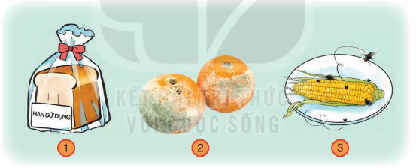
Nói với bạn về cách em và người thân đã làm để lựa chọn đồ ăn, thức uống an toàn
Cần xem hạn sử dụng trước khi ăn
Không ăn hoa quả khi đã bị mốc
Không ăn đồ ăn khi bị ruồi bâu

Slide 12


Slide 13


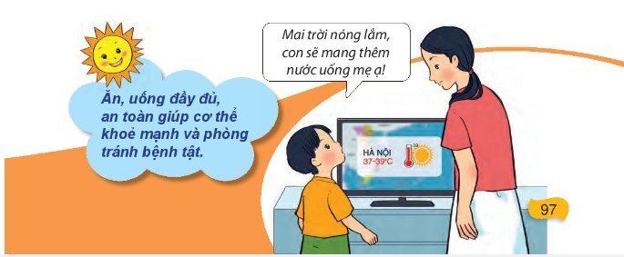

Slide 14




